Slide 1

UE de Physique S2 – L1 Biotech
Tristan Jocteur <tristan.jocteur-monrozier-fabre@univ-grenoble-alpes.fr>
SUZANNE LAFON <suzanne.lafon@univ-grenoble-alpes.fr>
CARLOS ALEXSER ARAUZ MORENO <carlos.arauz-moreno@univ-grenoble-alpes.fr>
Année 2025-2026

Slide 2

Organisation du module
Introduction à la mécanique
Introduction à la thermodynamique
4 séances de CM (2h)
3 séances de CM (2h)
Tristan Jocteur
Suzanne Lafon
4 séances de TD (1h30)
3 séances de TD (1h30)
Evaluation
un contrôle continu (16/03) de 1h (coeff 0,4)
<numéro>
un contrôle terminal (11/05) de 1h (coeff 0,6)

Slide 3
Introduction à la mécanique
Tristan Jocteur
tristan.jocteur-monrozier-fabre@univ-grenoble-alpes.fr
Année 2025-2026

Slide 4
Structure du module
4 cours magistraux pour aborder 3 chapitres :
Cinématique du point
Comment décrire le mouvement d’un objet ?
Dynamique du point
Comment prédire le mouvement d’un objet ?
Aspects énergétiques
Quelles relations de conservation dictent le mouvement d’un objet ?
4 séances de TD pour mettre en application ces connaissances
<numéro>

Slide 5
Fonctionnement et ressources
Cours magistral sur tableau
Quelques QCM ponctuels pour vérifier la bonne compréhension
Polycopié de cours disponible en ligne sur UNESS quelques jours avant le CM
Sujets de TD disponibles sur UNESS
Corrections et réponses aux questions lors des séances de TD
Correction détaillée mise en ligne quelques jours après les séances
<numéro>

Slide 6
Pré-requis
Notions de mathématiques essentielles :
Vecteurs (définitions, calculs)
Dérivation de fonctions
Intégrales de fonctions, primitives
Pour celleux ayant suivi l’enseignement de spécialité de physique-chimie,
ce cours comporte bon nombre de rappels
<numéro>

Slide 7
Conseils pour réussir
Préparer le cours
Lire le polycopié avant de venir en CM
Amener un support pour avoir le polycopié à portée de main en CM
Préparer ses questions si besoin
Préparer les travaux dirigés
Faire les exercices (ou essayer de les faire) avant la séance
Relire son cours
Préparer ses questions si besoin
Ne pas hésiter à participer et/ou poser des questions !
<numéro>

Slide 8
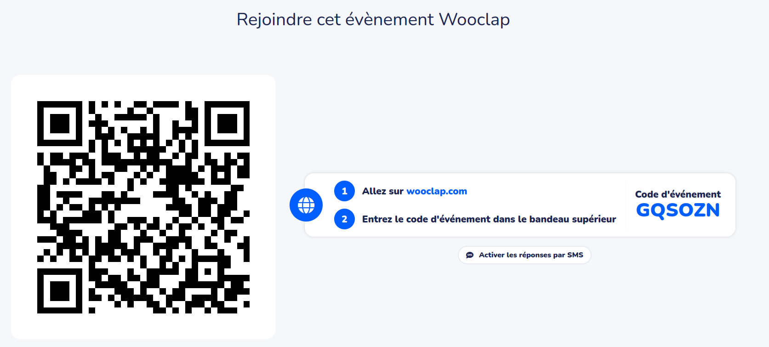
Utilisation de Wooclap
Pour vérifier sa compréhension
<numéro>
Les quiz seront accessibles après et entre les séances pour réviser !

